Slide 1
米国政府との取引について Doing Business With the U.S. Government

Slide 2
概要
Outline
米国政府との契約
契約形態と凡例
入札準備
調達情報の閲覧方法
Contracting with the US Government
Types and Examples of Contracts
Preparing to Do Business
Accessing Procurement Information

Slide 3
概要
Outline
米国政府との契約
契約形態と凡例
入札準備
調達情報の閲覧方法
Contracting with the US Government
Types and Examples of Contracts
Preparing to Do Business
Accessing Procurement Information

Slide 4
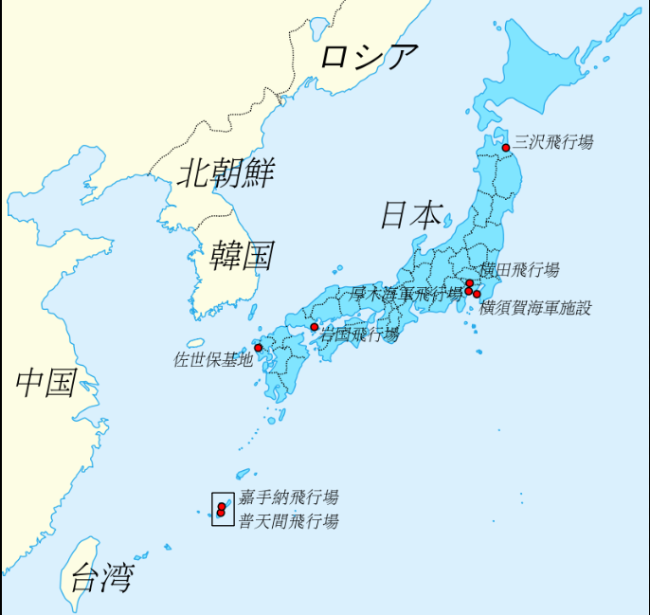
主な在日米軍施設 Major U.S. Installations in Japan
三沢飛行場
横田飛行場
横須賀海軍施設
厚木海軍飛行場
岩国飛行場
佐世保基地
嘉手納基地
普天間基地
Misawa Air Base
Yokota Air Base
Yokosuka Navy Base
Atsugi Navy Base
Iwakuni Air Base
Sasebo Air Base
Kadena Air Base
Futenma Air Base
Notes:
日本国内にある全ての米軍施設の数は１３０あり、広さは約９８万平方キロメートル。
また、国内に駐留する米軍の駐留人数はおよそ55,000人
日本国が雇用している日本人従業員数は約26,000人 （平成２９年度）
Not only military facilities, lots of other facilities that need services like schools, hospitals, stores, apartments, etc… Companies that aren’t related to military can also do business!!! Lots of opportunities!

Slide 5
米国政府の調達の流れ US Government Procurement Flow
1. 市場調査
調達の対象となる市場の調査
2. 契約締結
米国購買規則に基づく公平かつ公正な取引
3. 契約管理
契約修正・完遂に関する事務処理
1: Market Research
Research market conditions and commercial availability
2: Contract Execution
Full and free competition with fair opportunities based on Federal Acquisition Regulation
3: Contract Administration
Contract administration for modification/ close-out
Notes:
The U.S. Federal Acquisition Regulations drive the use of competition and commercial items because free markets can provide goods and services much more efficiently, with higher quality and lower costs. For this reason, many requirements that USFJ have, goods, services, and construction, are publicly solicited to commercial companies. This is a mutually beneficial relationship—USFJ receives efficient and quality goods and services at a reasonable price and commercial companies receive work and profit.
ー 調達の対象となる市場の調査

Slide 6
概要
Outline
米国政府との契約
契約形態と凡例
入札準備
調達情報の閲覧方法
Contracting with the US Government
Types and Examples of Contracts
Preparing to Do Business
Accessing Procurement Information

Slide 7
主要な契約形態 Primary Types of Contracts
固定価格契約
契約価格又は単位出来高当たりの固定単価
数量未確定契約
契約内で規定された範囲内において調達時期，数量ともに未確定で包括的
Firm Fixed-Price (FFP) Contracts
Price is firm and cannot change w/o equitable adjustment
Indefinite-Delivery Indefinite-Quantity (IDIQ) Contracts
Comprehensive contract with uncertain delivery/quantities within ceiling value prescribed by the contract
Notes:
固定価格契約
ー 契約者が固定された契約価格又は単位出来高当たりの固定単価で請負う契約形態
数量未確定契約
ー 調達時期，数量ともに未確定で包括的な契約形態
The types of contracts that are most commonly used by USFJ are firmed fixed-price contracts and Indefinite-Delivery Indefinite-Quantity (IDIQ) Contracts.
FFP contracts provide for a price that is not subject to any adjustment on the basis of performance. In other words, at the time of award, both parties—the government and the contractor—know exactly how much will be paid upon completion of the work. For example…
IDIQ contracts on the other hand provide for an indefinite quanitity, within stated limits, of supplies or services during a fixed period. The Government then places ordered for individual requirements off of this IDIQ contract. So for example…

Slide 8
契約形態と凡例 Types and Examples of Purchases
主な調達対象
物品
サービス
建設施工
3 Primary Types of Requirements/Purchases
Supplies
Services
Construction
Notes:
USFJ, and the U.S. Government in general, have 3 primary requirement or purchase categories—commodities (which are essentially goods, supplies, physical items), services, and separate from services, and construction. We will go into more detail in the upcoming slides.

Slide 9
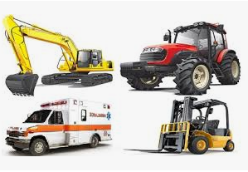
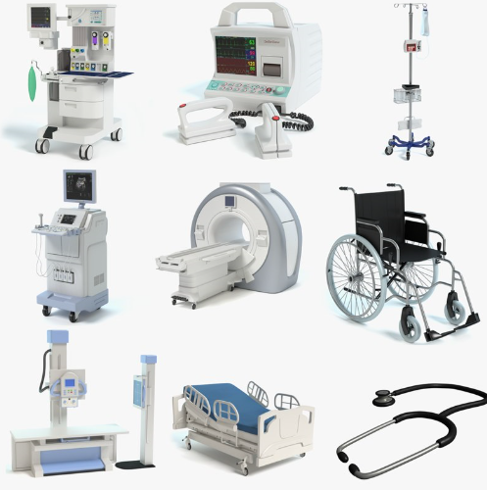
契約形態と凡例 Types and Examples of Purchases
物品/ Supplies
Notes:
物品
車両 （例：重車両・貨物車両・乗用車・バス 他）
Vehicles (e.g. trucks, vans, sedans, buses, etc.)
オフィス家具 （例：机・椅子・建具・照明 他）
Furniture (e.g. desks, tables, chairs, cubicles, lighting, etc.)
電化製品 （例：冷蔵庫・洗浄乾燥機・コピー機 他）
Appliances (e.g. refrigerators, washing/drying machines, Copy machines etc.)
医療機器 （例：X線・MRI・滅菌機 他）
Medical Equipment (e.g. X-ray Scanner, MRI machine, Sterilizer , etc.)

Slide 10
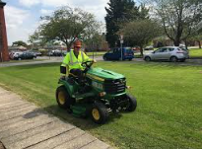
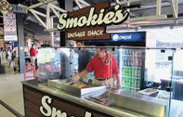
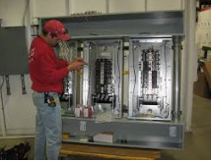
契約形態と凡例 Types and Examples of Purchases
サービス/ Services
Notes:
サービス
ビルメンテナンス（例：塗装・石綿除去・清掃業務委託 他）
Building Maintenance (e.g. painting, asbestos, custodial services, etc.)
機器管理・定期メンテナンス（例：ボイラー・冷却機器・発電機の定期点検 他）
Equipment Maintenance (e.g. maintain/repair boilers, chillers, generators, etc.)
環境美化 （例：芝刈り・樹木伐採・特別清掃 他）
Grounds Maintenance (e.g. grass cutting, tree-cutting, special area upkeep, etc.)
廃棄物処理・管理 （例：可燃ごみ・危険物・排泄物・業務廃棄物処理 他）
Waste Management (e.g. refuse, hazardous waste, septic tanks, grease/oil, etc.)
輸送運搬 （例：燃料・生活用品・人員輸送 他）
Transportation (e.g. fuel delivery, household goods, charter buses, etc.)

Slide 11
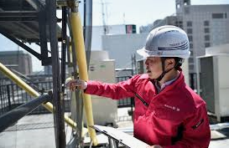
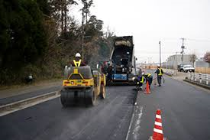
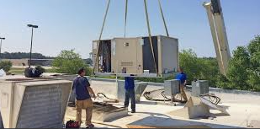
契約形態と凡例 Types and Examples of Purchases
建築施工/ Construction
Notes:
Construction:
建築工事 （建設・舗装・屋根や壁の修繕 他）
土木施工 （道路・滑走路舗装・解体・フェンス工事）
機械工事 （空調機器の設置 / 交換・排水管設置・保守・保全 他）
電機工事 （警報機の設置 / 交換・発電機設置・配線工事 他）

Slide 12
概要 Outline
米国政府との契約
契約形態と凡例
入札準備
調達情報の閲覧方法
Contracting with the US Government
Types and Examples of Contracts
Preparing to Do Business
Accessing Procurement Information

Slide 13
基本事項 General Requirements
米国政府の商取引に関する方針及び手続の確認
インターネット環境
業者登録
US Government Contract Policy Compliance
Internet Access
Participant Registration
Notes:
1. 一般競争入札により、物品等の調達は、通常自由な競争入札に基づき行われます。米国政府職員との業務上の接触において、有利な取り扱いを受けることを目的とした接待、贈り物、謝礼は禁止されています。
2.
3.

Slide 14
登録手順 Registration Process Overview
業者登録プロセス
Registration Process
1. D-U-N-Sの申請・登録
1. Obtain D-U-N-S Number
2. Obtain CAGE (NCAGE) Code
2. ケージコードの取得
3. SAM にて企業情報の登録
3. Register Vendor Info in SAM
4. Register Bank Account Info in WAWF
4. WAWFにて口座情報の登録

Slide 15
ダンズナンバーの申請・登録 D-U-N-S Number Registration
ダンズナンバーの取得
How can JP companies access free form themselves? Online website requires payment…3000 yen. Does this link work: https://www.navfac.navy.mil/navfac_worldwide/pacific/fecs/far_east/about_us/contractors_information.html
指定の申請用紙に必要事項を記入
記入した用紙を（株）東京商工リサーチプロダクトサポート部宛へFAXにて送信 （FAX番号：03-5221-0712)
D-U-N-S Number Registration
Pending Top
Complete the request form
Submit the form via FAX (FAX Number: 03-5221-0712)
Notes:
The Data Universal Numbering System （D-U-N-S®）、1962年にD&Bが開発した9桁の企業識別コードのことで、世界の企業を一意に識別できる企業コードです。D&Bが独自に管理をしており、日本企業についてはTSRが運営しています。D-U-N-S® Numberを用いることで、データベース上での企業の識別が容易になるため、顧客管理や、調達先管理、さらには各企業が運営する様々なプログラムで活用されています。
国内企業であれば、東京商工リサーチ経由で、無料、かつ、最速で当日中に取得することができます。

Slide 16
ケージコードの取得 Cage Code Registration
ケージコード(エヌケージコード）の取得
下記URLへアクセスし “Organization Name” に会社名を入力後Enterボタンをクリック
“ Not Found”と表示されることで過去の登録の有無を確認
ページ下部に “Request New CAGE” をクリックしガイダンスに従い新規登録を開始
取得用URL：https://eportal.nspa.nato.int/AC135Public/scage/CageList.aspx
Obtaining Cage Code (NCAGE Code)
Go to the registration link below and search your company name
If you see “Not Found” on the screen, your company has not yet been registered
Click the “Request New CAGE” button on the bottom of the page to commence registration and follow on-screen instructions
Registration URL: https://eportal.nspa.nato.int/AC135Public/scage/CageList.asp
Notes:
CAGE=北⼤⻄洋条約機構⽀援庁

Slide 17
企業情報の登録 Vendor Information Registration
SAMにて企業情報の登録
登録はSAMのサイト（https://www.sam.gov/）にて行う
確認事項：
ダンズナンバーを取得済み
ケージコードを取得済み
(米国に税金を納める必要がある場合) 納税者認証番号 を確認済み
振込先銀行のABA Routing Numberを銀行に確認済み
Registration of Vendor Information to SAM
Registration process is available at https://www.sam.gov/
Requirements:
Registered D-U-N-S Number
Registered Cage Code
Tax Identification Number if your firm is tax payer in the U.S.
ABA Routing Number for your bank account
Notes:
The Data Universal Numbering System （D-U-N-S®）、1962年にD&Bが開発した9桁の企業識別コードのことで、世界の企業を一意に識別できる企業コードです。D&Bが独自に管理をしており、日本企業についてはTSRが運営しています。D-U-N-S® Numberを用いることで、データベース上での企業の識別が容易になるため、顧客管理や、調達先管理、さらには各企業が運営する様々なプログラムで活用されています。
国内企業であれば、東京商工リサーチ経由で、無料、かつ、最速で当日中に取得することができます。

Slide 18
SAMに関する注意事項 SAM Additional Info
SAMのアカウント登録に関する注意事項
登録料・更新料は無料
登録 ≠ 契約受注
年次更新
Additional Information regarding SAM Registration
Account Creation/ Renewing is FREE
SAM Registration does NOT guarantee contract award
Annually renew registration to keep your account active
Notes:
登録料・更新料は無料
→ SAM への登録を代⾏し、契約受注の確約を謳い、⼿数料ないし保証⾦を請求する詐欺⾏為が報告さ
れています。事業者は、⾃らが登録・更新を⾏い、ユーザーネーム・パスワード等の登録内容を管理
してください。詐欺の被害に関し、⽶国政府は⼀切関知いたしません。
登録 ≠ 契約受注
→SAM への登録は契約受注を確約するものではありません。契約は公正な競争⼊札の結果締結されま
す
年次更新
→SAM の登録情報の有効期間は⼀年です。毎年更新が必要となります。登録内容に変更がない場合も
同様です。

Slide 19
WAWFの登録 WAWF Registration
WAWFにて口座情報の登録
契約上、約款に基づき契約金額が口座間での取引に限定される場合、口座情報の登録が必須。
口座情報はhttps://wawf.eb.mil/上で登録可能
Registration of Account Information in WAWF
Billing information (bank account information) must be registered in WAWF in accordance with the contract clauses
Registration procedures are available at: https://wawf.eb.mil/
Notes:
登録をするための手順や方法につきましては、サイトのガイダンスに従ってください。

Slide 20
概要 Outline
米国政府との契約
契約形態と凡例
入札準備
調達情報の閲覧方法
Contracting with the US Government
Types and Examples of Contracts
Preparing to Do Business
Accessing Procurement Information

Slide 21
調達情報の閲覧方法 Accessing Procurement Information
FBO (Federal Business Opportunities)
https://www.fbo.gov/
NECO (Navy Electronic Commerce Online)
https://www.neco.navy.mil/
AsiaNECO
https://asia.neco.navy.mil/
GSAeBuy
https://www.ebuy.gsa.gov/ebuy/
CHESS (Computer Hardware Enterprise Software and Solutions)
https://asc.army.mil/web/portfolio-item/eis-chess/

Slide 22
調達情報の閲覧方法 Accessing Procurement Information
FBO (Federal Business Opportunities)
https://www.fbo.gov/
NECO (Navy Electronic Commerce Online)
https://www.neco.navy.mil/
AsiaNECO
https://asia.neco.navy.mil/
GSAeBuy
https://www.ebuy.gsa.gov/ebuy/
CHESS (Computer Hardware Enterprise Software and Solutions)
https://asc.army.mil/web/portfolio-item/eis-chess/

Slide 23
調達情報の閲覧方法 FBO Search Portal
Federal Business Opportunitiesの一例
One Example of Federal Business Opportunities
Notes:
60分でタイムアウト Time out 60 min
事前公示、情報要請があってもその契約の入札が行われるとは限らない

Slide 24
調達情報の閲覧方法 FBO Keyword Search
閲覧・検索方法
機関名 (空軍・陸軍・海軍)
DoDAAC
FA5209 横田基地
FA5205 三沢基地
FA5270 嘉手納基地…等
キーワード (Painting 等)
入札案件番号
Search by:
Agency Type (AF, Army, Navy)
DoDAAC
FA5209 = Yokota
FA5205 = Misawa
FA5270 = Kadena
Keyword (e.g. painting)
Solicitation Number
Notes:
DoDAACとは、Department of Defense Activity Address Codeの略でドーダックと読みます。
DoDAACは米国防省に所属する機関に与えられる６桁の認証コードです。
各入札案件番号はこの６桁の認証コードが振り当てられるので、正しい認証コードを把握することで各契約事務所がどのような入札案件を公示しているかなどを確認することができます。
※キーワード検索は必ず半角英語で行ってください。日本語表記や全角文字は検索ワードとして認識されません。
この他にも公示作成者名 や特定の基地名を入力することでも検索が可能です。

Slide 25
調達情報の閲覧方法 Types of Posts in FBO
調達情報の種類
情報要請
事前公示
入札公示
落札情報
Types of Procurement Posts in FBO
Sources Sought
Pre-solicitation
Combined Synopsis/ solicitation
Award notice
Notes:
入札案件ごとに購買規則及び契約官の判断に基づき必要に応じて公示の種類・公示期間等が決定される
事前告知、情報要請があってもその契約の入札が行われるとは限らない
事前公示
説明
入札公示
説明
入札結果
説明
情報要請
主に市場調査への協力依頼や新規案件への参加興味の確認の為に利用

Slide 26
質問 Questions?

